Slide 1
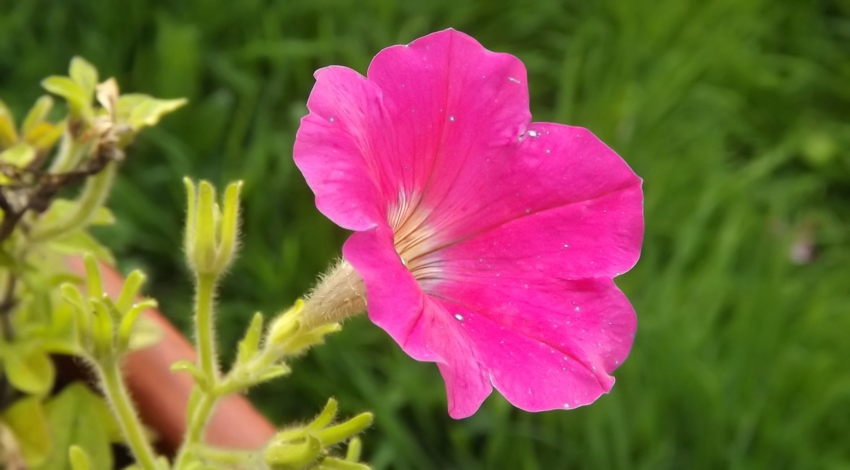
আজকের পাঠে সবাইকে
স্বাগতম

Slide 2
পার্থ সারথী নাথ
সহকারী শিক্ষক (ICT)
লতিফপুর আলহাজ্ব আবদুল জলিল উচ্চ বিদ্যালয়,
সীতাকুণ্ড, চট্টগ্রাম,
শ্রেণি : ৯ম-১০ম
বিষয় : বিজ্ঞান
সময় : ৫০ মিনিট
তারিখ: ০১.১০.২০২১

Slide 3
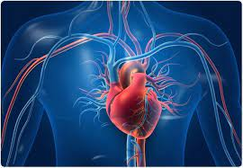
ছবিতে কী দেখতে পাচ্ছ?
মানুষের রক্ত সংবহনতন্ত্রের অন্তর্গত এক রকমের পাম্প যন্ত্র / হৃৎপিন্ড

Slide 4
আজ আমরা পড়ব--
রক্ত সঞ্চালন
অধ্যায়ঃ তৃতীয়
পৃষ্ঠাঃ ৭২- ৭৬
পাঠঃ ৩.১-৩.১.৩

Slide 5
শিখনফল
এই পাঠ শেষে শিক্ষার্থীরা---------
১
হৃৎপিন্ড কি তা বলতে পারবে;
2
হৃৎপিন্ডের গঠন বর্ণনা করতে পারবে;
3
ধমনী ও শিরার মধ্যে পার্থক্য নিরুপন করতে পারবে;
৪
হৃৎপিন্ডের কাজ বর্ণনা করতে পারবে।

Slide 6
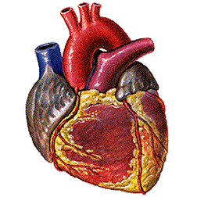
ছবিতে কী দেখতে পাচ্ছ?
যে অঙ্গের মধ্য দিয়ে অনবরত সংকুচিত ও প্রসারিত হয়ে সারা দেহে রক্ত সঞ্চালন ঘটায় তা হলো হৃৎপিন্ড।

Slide 7
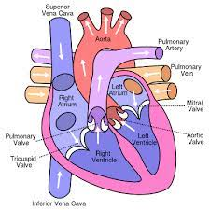
ছবিতে কী দেখতে পাচ্ছ?
হৃৎপিন্ড ৪টি প্রকোষ্ঠ নিয়ে গঠিত। ওপরের প্রকোষ্ঠ দুইটি যথাক্রমে ডান ও বাম অলিন্দ এবং নিচের প্রকোষ্ঠ দুইটি যথাক্রমে ডান ও বাম নিলয়।

Slide 8
একক কাজ
১. হৃৎপিন্ড কি?
২. মানুষের হৃৎপিন্ড কয় প্রকোষ্ঠ বিশিষ্ট?
৩. উপরের দুই প্রকোষ্ঠের নাম কী?
৪. নিচের দুই প্রকোষ্ঠের নাম কী?

Slide 9
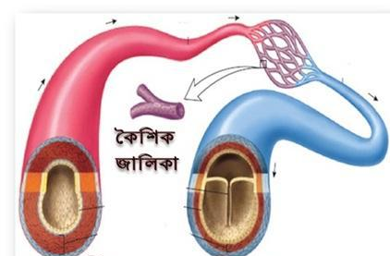
ছবিতে কী দেখতে পাচ্ছ?
ধমনি
শিরা
ধমনি অক্সিজেন যুক্ত রক্ত বহন করে।
শিরা কার্বনডাই অক্সাইড যুক্ত রক্ত বহন করে।

Slide 10
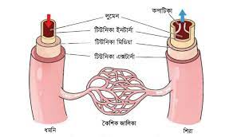
ছবিতে কী দেখতে পাচ্ছ?
১. ধমনীতে কপাটিকা থাকে না।
২. ধমনীর ক্ষুদ্র ক্ষুদ্র শাখা-প্রশাখাকে শাখা ধমনী অ্যার্টোরিওল বলে।
১. শিরাতে কপাটিকা থাকে ।
২. কৌশিক জালিকাগুলো ক্রমশ একত্রিত হয়ে শিরা বা উপশিরা গঠন করে।

Slide 11
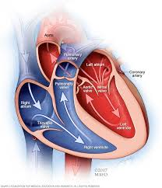
ছবিতে কী দেখতে পাচ্ছ?
অলিন্দ ও নিলয়ের মধ্যদিয়ে রক্ত প্রবাহিত হয়।

Slide 12
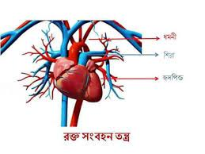
সময়ঃ -০৫ মিনিট
ধমনী ও শিরার মধ্যে তিনটি পার্থক্য লিখ।

Slide 13
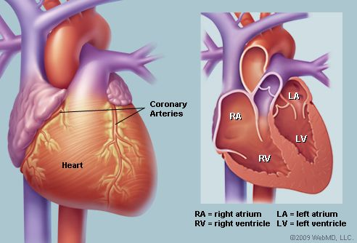
ছবিতে কী দেখতে পাচ্ছ?
মানুষের হৃৎপিন্ড পাম্পের মতো নির্দিষ্ট তালে ও ছন্দে অবিরাম সংকোচন ও প্রসারিত হয়ে সারা দেহে রক্ত সঞ্চালন ঘটায়।

Slide 14
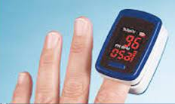
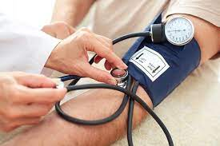
ছবিতে কী দেখতে পাচ্ছ?
হৃৎপিন্ড স্পন্দনকে হৃৎস্পন্দন বা হার্ট-বিট বলে। এই স্পন্দনের মাধ্যমে আমাদের শরীরে রক্ত প্রবাহিত করে। মানুষের হৃৎপিন্ড মায়োজনিক।

Slide 15
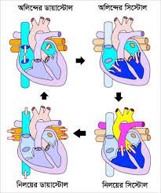
ছবিতে কী দেখতে পাচ্ছ?
হৃৎস্পন্দন হৃৎপিন্ডে পর পর সংঘটিত ঘটনার সমষ্টিকে কার্ডিয়াক চক্র বলে। এটি চার ধাপে সম্পন্ন হয়।

Slide 16
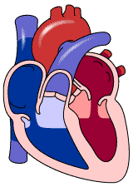
ছবিতে কী দেখতে পাচ্ছ?
একটি হৃৎস্পন্দনে সময় লাগে ০.৮ সেকেন্ড, একজন সুস্থ মানুষের হৃৎস্পন্দন প্রতি মিনিটে ৬০-১০০ বার
একটি সিস্টোল ও একটি ডায়াস্টোলের সমন্বয়ে একটি হৃৎস্পন্দন সম্পন্ন হয়।

Slide 17
প্রতি দলে ০৫ জন করে বিভক্ত হয়ে যাও।
দলগত কাজ
সময়ঃ ১০ মিনিট
উপরের ছবিটির পাঁচটি লিখ।

Slide 18
যযয
উত্তর দেয়ার চেষ্টা করি....
১) ঊর্ধ মহাশিরা কোন অলিন্দের সাথে যুক্ত থাকে?
২) ফুসফুসীয় ধমনী কোন নিলয় থেকে উৎপত্তি হয়েছে?
৩) ধমনীর প্রাচীর কয়টি স্তরে গঠিত?
৪) কার্ডিয়াক চক্রের ধাপ কয়টি?
৫) সুস্থ মানুষের হৃৎস্পন্দন প্রতি মিনিটে কত বার হয়?
উত্তর গুলো জেনে নিই-
১) ডান অলিন্দ ২) ডান নিলয় ৩) ৩টি ৪) ৪টি ৫) ৬০-১০০ বার

Slide 19
বাড়ির কাজ
হৃৎপিন্ডের লম্বচ্ছেদ অঙ্কন কর এবং চিহ্নিত কর।

Slide 20
পরিশেষে সবার সুন্দর
সুস্বাস্থ্য কামনা করছি।
ধন্যবাদ

